Slide 1
Gereedschapskist vlakke meetkunde

Slide 2
Hoe kunnen we bewijzen dat twee rechten loodrecht op elkaar staan?

Slide 3
Loodrechte rechten vormen een hoek van 90°.

Slide 4
Door aan te tonen dat:
de rechten het beeld zijn van twee loodrechte rechten door een verschuiving
de rechten het beeld zijn van twee loodrechte rechten door een puntspiegeling
de rechten het beeld zijn van twee loodrechte rechten door een spiegeling
de rechten het beeld zijn van twee loodrechte rechten door een draaiing
de rechten het beeld zijn van twee loodrechte rechten door een homothetie
de ene rechte het beeld is van de andere door een draaiing over een rechte hoek

Slide 5
Door aan te tonen dat:
de ene rechte de middelloodlijn is van een lijnstuk gelegen op de andere rechte
de ene rechte een hoogtelijn is van een driehoek met betrekking tot de zijde gedragen door de andere rechte

Slide 6
Door berekeningen:
maatgetallen van hoeken berekenen
goniometrische getallen van hoeken bepalen
de analytische voorwaarde voor de loodrechte stand gebruiken (verband tussen richtingscoëfficiënten)

Slide 7
Door gebruik te maken van:
een kenmerk van spiegelingen
de omgekeerde stelling van Pythagoras
de eigenschap dat een omtrekshoek op een middellijn recht is
de eigenschap van de raaklijn in een punt aan een cirkel

Slide 8
Hoe kunnen we bewijzen dat twee rechten loodrecht op elkaar staan?

Slide 9
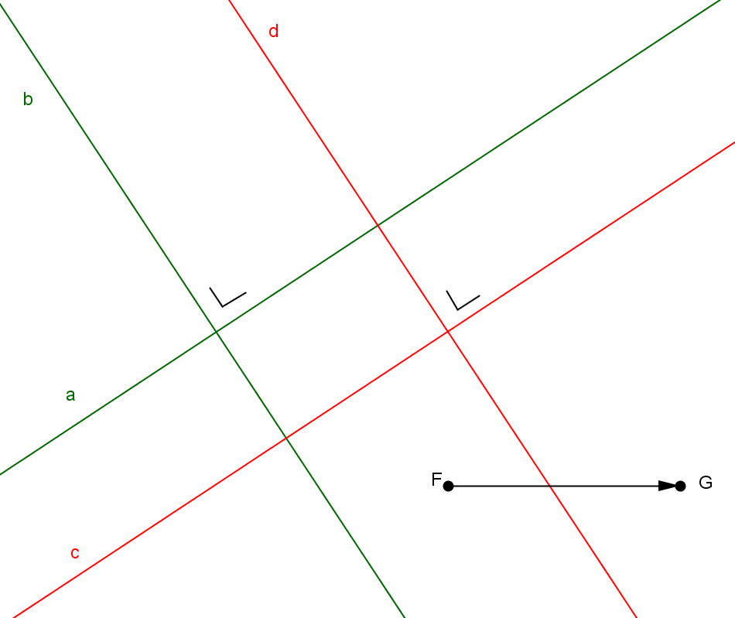
De rechten zijn het beeld van twee loodrechte rechten door een verschuiving
c en d zijn de schuifbeelden van a en b door de verschuiving volgens het georiënteerd lijnstuk FG.
Een verschuiving behoudt de grootte van een hoek, dus de loodrechte stand.

Slide 10
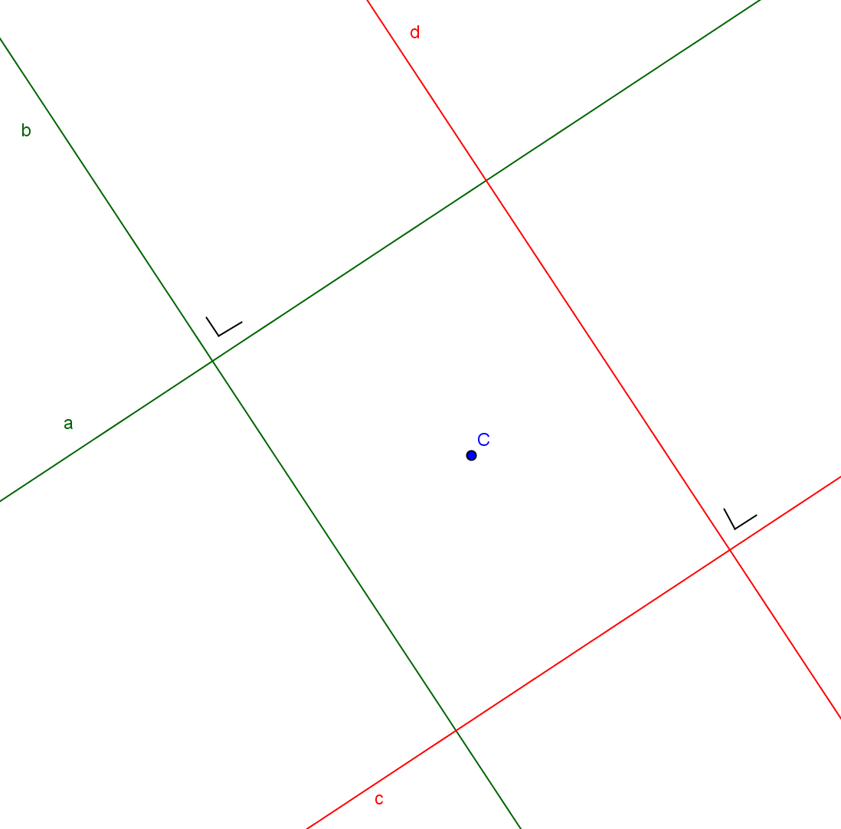
De rechten zijn het beeld van twee loodrechte rechten door een puntspiegeling
c en d zijn de beelden van a en b door de puntspiegeling om C.
Een puntspiegeling behoudt de grootte van een hoek, dus de loodrechte stand.
Een puntspiegeling met centrum C is een draaiing over 180° om C.

Slide 11
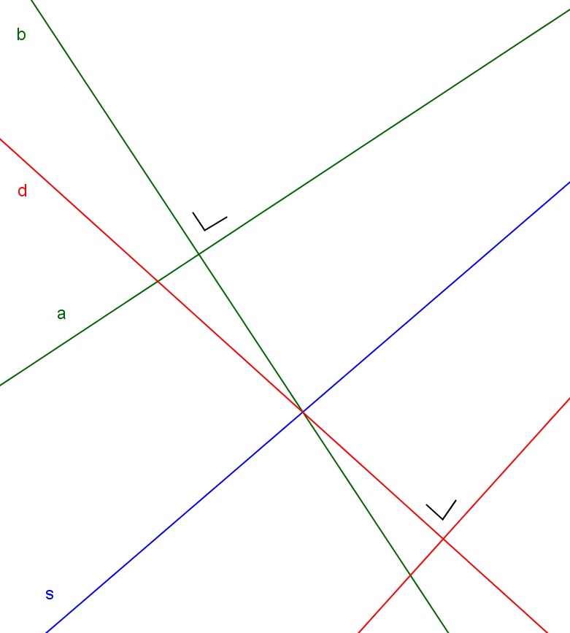
De rechten zijn het beeld van twee loodrechte rechten door een spiegeling
c
c en d zijn de spiegelbeelden van a en b ten opzichte van de rechte s.
Een spiegeling behoudt de grootte van een hoek, dus de loodrechte stand.

Slide 12
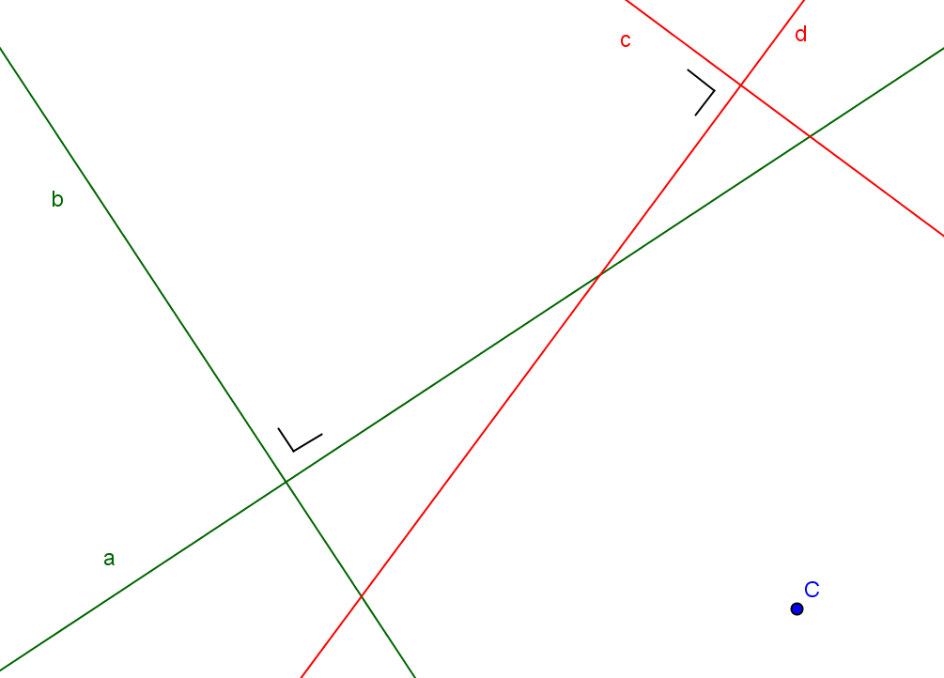
De rechten zijn het beeld van twee loodrechte rechten door een draaiing
c en d zijn de draaibeelden van a en b door draaiing om het punt C over een hoek van -70°.
Een draaiing behoudt de grootte van een hoek, dus de loodrechte stand.

Slide 13
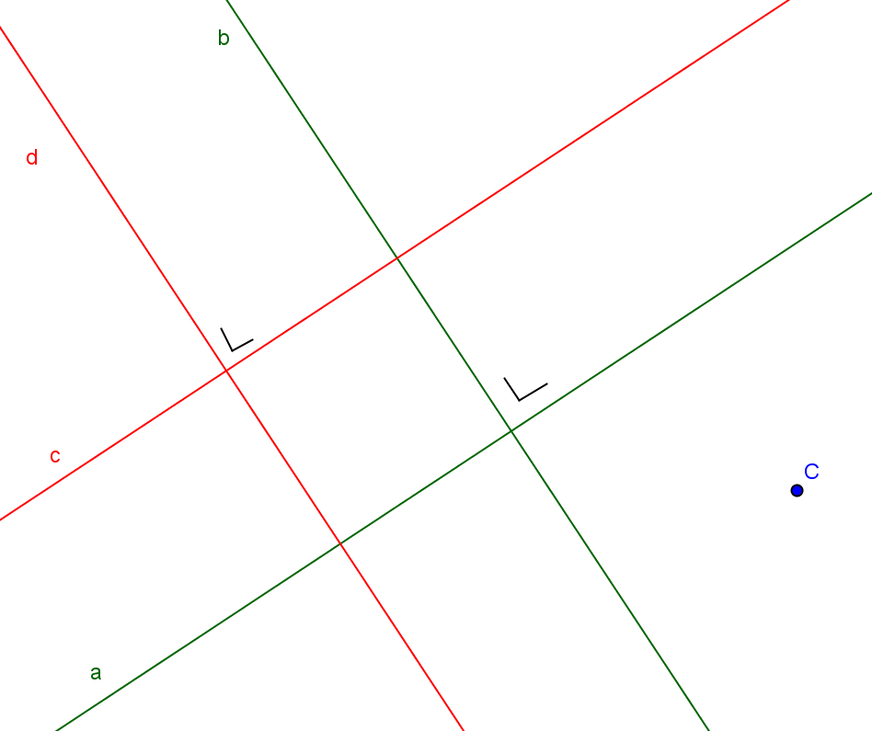
De rechten zijn het beeld van twee loodrechte rechten door een homothetie
c en d zijn de beelden van a en b door een homothetie h(C, 2).
Een homothetie behoudt de grootte van een hoek, dus de loodrechte stand.
Een homothetie h met centrum C en factor k is de transformatie van ∏ die elk punt X op X’ afbeeldt zodanig dat de abscis van X’ gelijk is aan k t.o.v. de ijk (0,1) waarbij abs (C) = 0 en abs (X) = 1

Slide 14
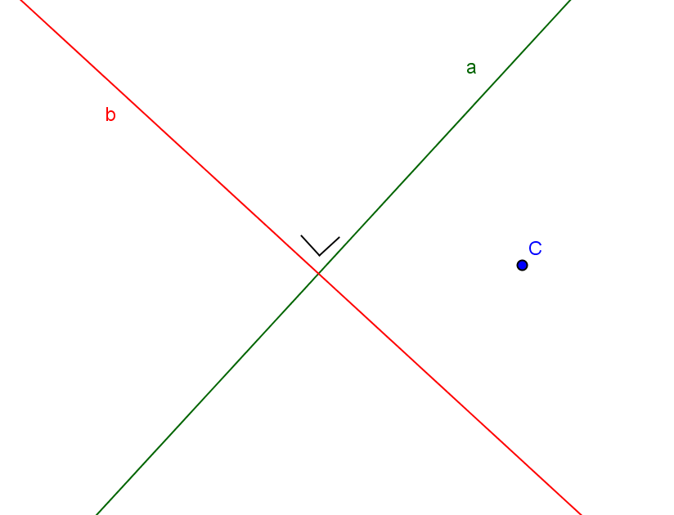
De ene rechte is het beeld van de andere door een draaiing over een rechte hoek
b is het draaibeeld van a door draaiing om het punt C over een hoek van 90°.

Slide 15
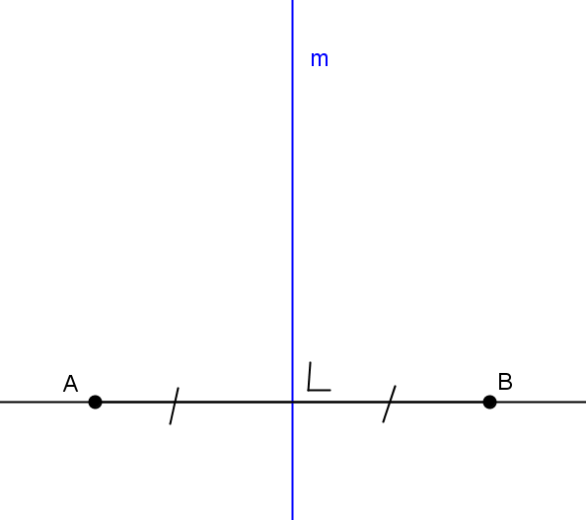
De ene rechte is de middelloodlijn van een lijnstuk gelegen op de andere rechte
m is de middelloodlijn van [AB] dat gelegen is op de rechte a.
a
Een middelloodlijn van een lijnstuk is de rechte door het midden van dat lijnstuk en loodrecht op de drager van dat lijnstuk.
Een drager is een rechte waarop een lijnstuk ligt.

Slide 16
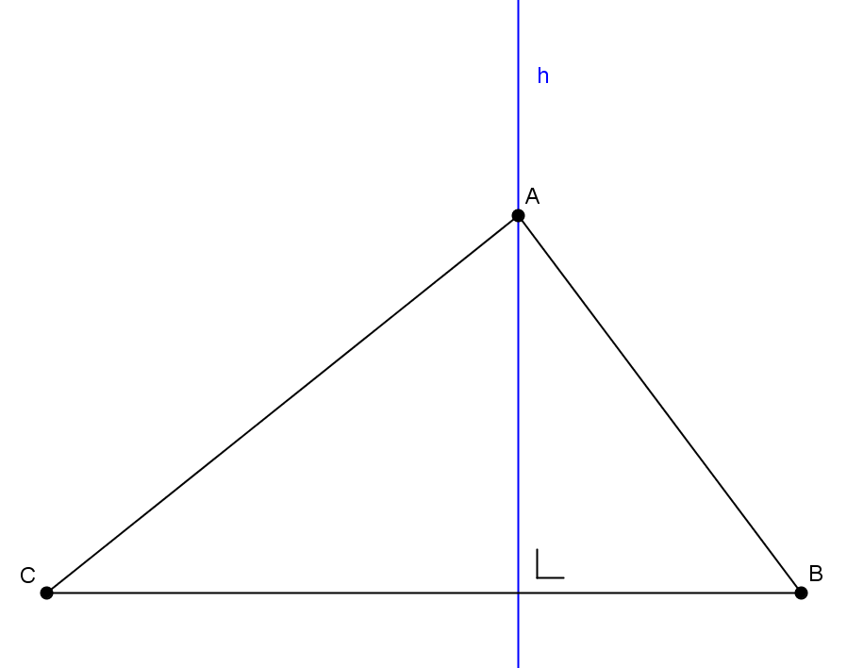
De ene rechte is een hoogtelijn van een driehoek met betrekking tot de zijde gedragen door de andere rechte
h is de hoogtelijn uit A op [BC], gedragen door de rechte d.
Een hoogtelijn van een driehoek is de loodlijn uit een hoekpunt op de drager van de overstaande zijde.
Een drager is een rechte waarop een lijnstuk ligt.
d

Slide 17
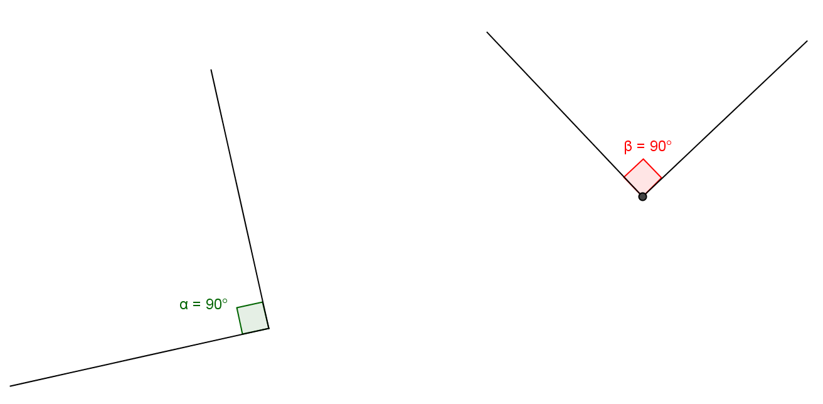
Maatgetallen van hoeken berekenen

Slide 18
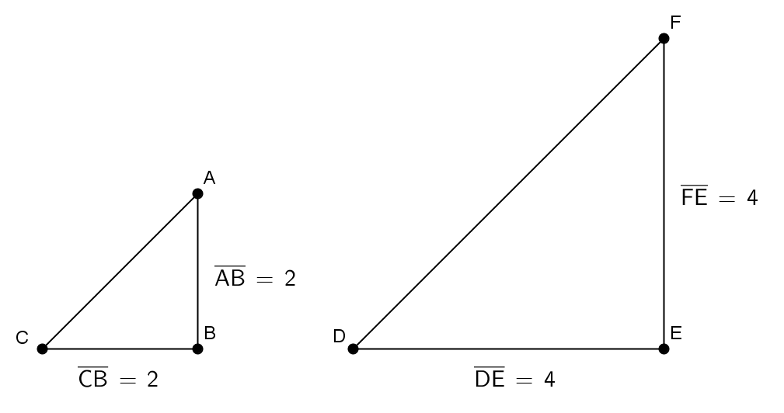
Goniometrische getallen van hoeken bepalen
Tangens hoeken C en D = 1
Sinus hoeken C en D = 0,707
Cosinus hoeken C en D = 0,707
Tangens = overstaande zijde / aanliggende zijde
Sinus = overstaande zijde / schuine zijde
Cosinus = aanliggende zijde / schuine zijde
In een rechthoekige driehoek (één hoek 90°).

Slide 19
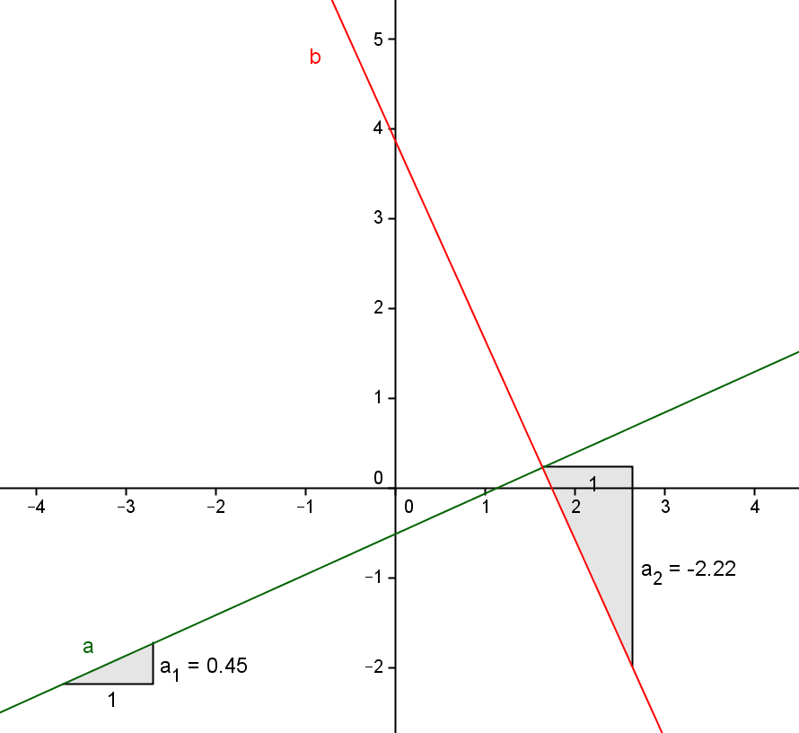
Analytische voorwaarde voor de loodrechte stand
In een cartesiaans assenstelsel (assen loodrecht op elkaar, afstand hetzelfde) staan twee schuine rechten loodrecht op elkaar als en slechts als het product van hun richtingscoëfficiënten gelijk is aan -1.
rico a * rico b = -1

Slide 20
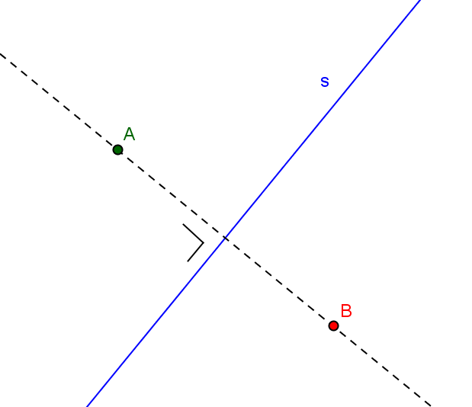
Kenmerk van spiegelingen
Kenmerk van spiegelingen:
Spiegelas (s) en drager van het lijnstuk ([AB]) dat punt (A) en beeldpunt (B) met elkaar verbindt staan loodrecht op elkaar.

Slide 21
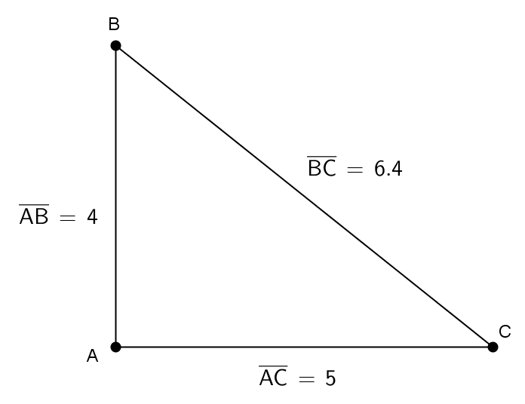
Omgekeerde stelling van Pythagoras
Omgekeerde stelling Pythagoras:
Als in een driehoek het kwadraat van een zijde gelijk is aan de som van de kwadraten van de twee andere zijden, dan is deze driehoek rechthoekig.
|BC|² = |AC|² + |AB|² = 41
-> hoek A is 90°
Stelling van Pythagoras:
In een rechthoekige driehoek is het kwadraat van de schuine zijde gelijk aan de som van de kwadraten van de rechthoekszijden.
a² = b² + c²
Een rechthoekige driehoek is een driehoek met één rechte hoek.

Slide 22
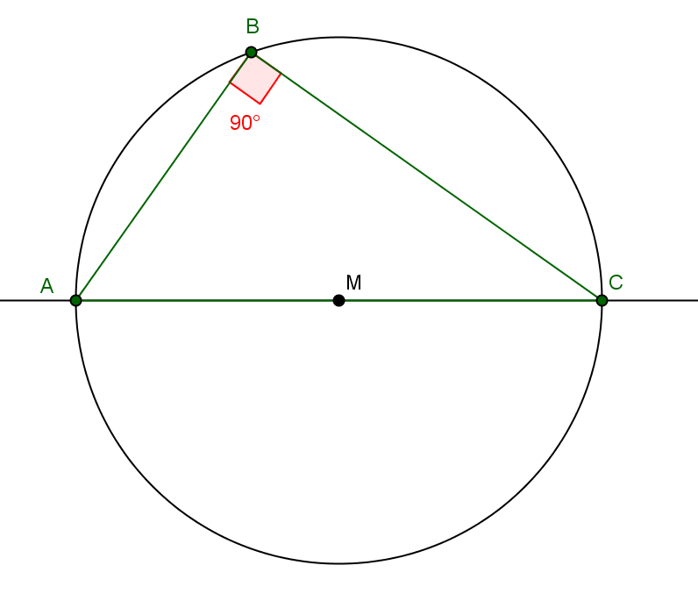
Eigenschap dat een omtrekshoek op een middellijn recht is
Eigenschap:
Hoek B is een omtrekshoek op de middellijn van de cirkel en is 90°.
Een omtrekshoek van een cirkel is een hoek waarvan het hoekpunt op de cirkel ligt en waarvan beide benen de cirkel snijden.
Een middellijn is een rechte door het middelpunt van de cirkel.
Een rechte hoek is een hoek van 90°.

Slide 23
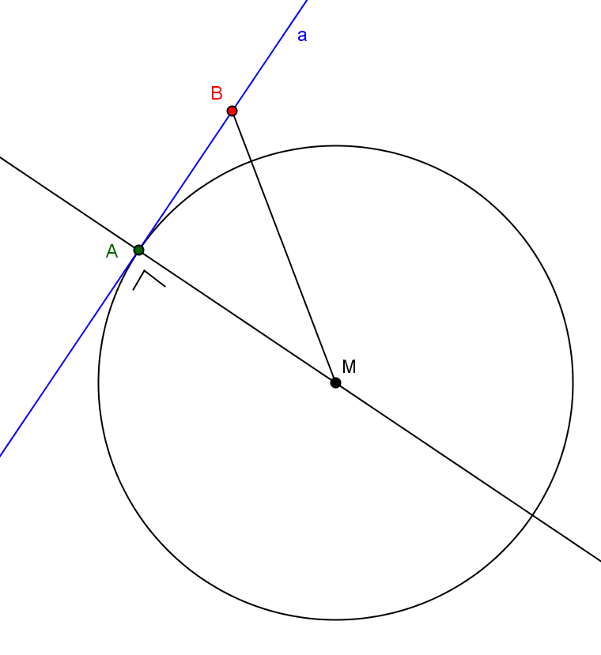
Eigenschap van de raaklijn in een punt aan een cirkel
Eigenschap:
Een raaklijn aan een cirkel staat loodrecht op de middellijn door het raakpunt.
Een raaklijn aan een cirkel is een rechte die precies één punt gemeen heeft met de cirkel, namelijk het raakpunt.
Een middellijn is een rechte door het middelpunt van de cirkel.

